Slide 1
Projet 5 – Segmentez des clients d’un site e-commerce
Formation e-learning Data Scientist

Slide 2
Projet 5 – Segmentez des clients d’un site e-commerce
1 – Feature Engineering
2 – Modélisation et clustering
3 – Propositions d’actions
4 - Stabilité
Formation e-learning Data Scientist

Slide 3

Rappel de la problématique
Olist, un site de vente en ligne brésilien, souhaite mieux comprendre ses différents types de clients afin de pouvoir adapter leurs stratégies marketing.
Nous utiliserons une méthode d’apprentissage non-supervisée pour regrouper les profils de clients similaires.

Slide 4
1 – Feature Engineering
Étape préliminaire : extraire et regrouper les variables pertinentes
- Customers :
Un booléen pour les clients ayant commandé au moins 2 fois,
Une variable représentant la moyenne de leurs dépenses.
- Order_review :
La dernière note donnée par le client suite à une commande.
- Orders :
La moyenne du temps de livraison,
La moyenne du temps de retard de livraison (+ = retard / - = en avance),
Un booléen indiquant si le client a reçu une commande en retard,
Le nombre de jours depuis la dernière commande,
Le mois correspondant à la dernière commande.

Slide 5
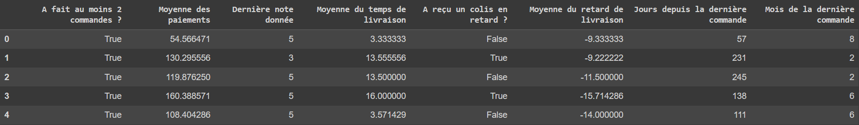
1 – Feature Engineering
Étape préliminaire : extraire et regrouper les variables pertinentes
En résumé :
Note : les données sont ensuite normalisées via un MinMaxScaler pour une meilleure visualisation.

Slide 6
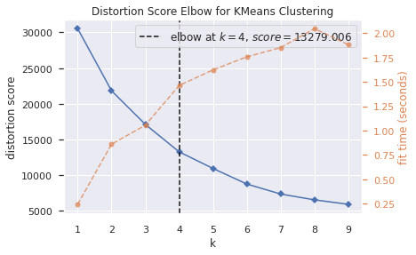
2 – Modélisation et clustering
K-Means Basique :
On commence par entraîner un modèle K-Means avec les données brutes, et on détermine le nombre idéal de clusters via la méthode du coude :
On choisit donc de réaliser 4 clusters.

Slide 7
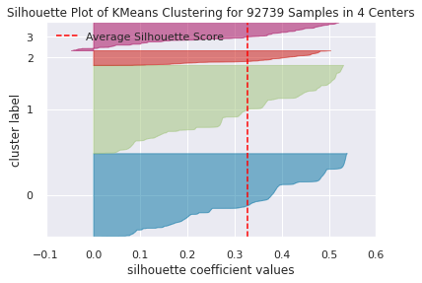
2 – Modélisation et clustering
K-Means Basique :
On peut évaluer la répartition de nos clusters via le score silhouette
(≃ 0,32) :

Slide 8
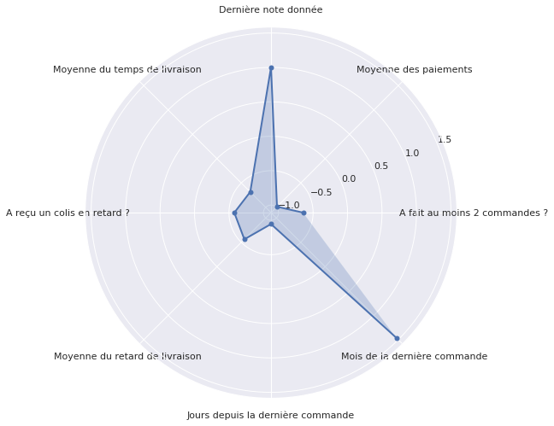
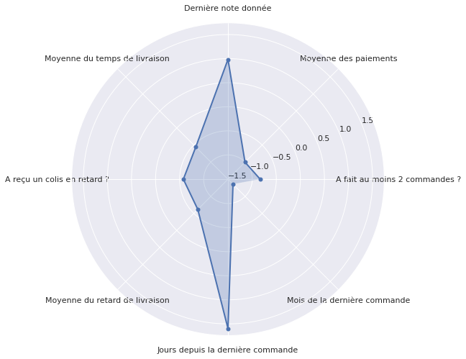
2 – Modélisation et clustering
K-Means Basique : Clusters

Slide 9
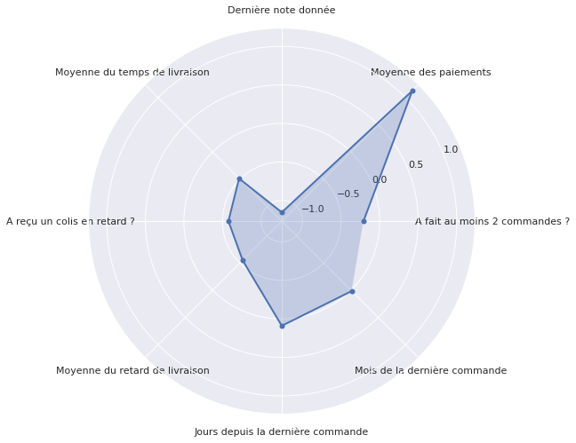
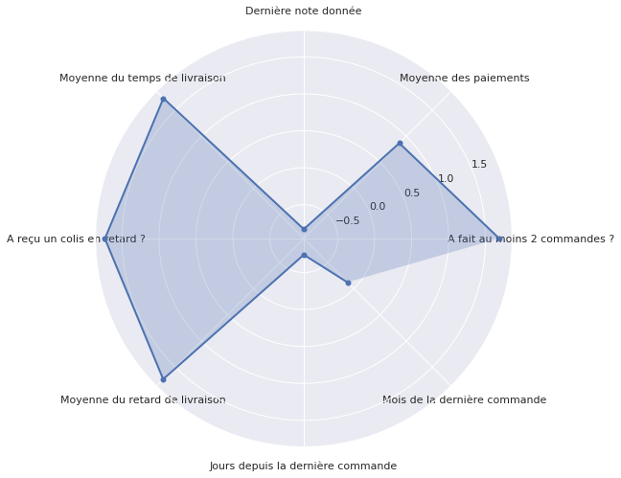
2 – Modélisation et clustering
K-Means Basique : Clusters

Slide 10
2 – Modélisation et clustering
K-Means Basique : Conclusion
Nos 4 clusters :
- Clients avec une seule commande, satisfaits, ayant reçu dans les temps, mais n’ont pas commandés depuis longtemps.
- Clients récents avec une seule commande, satisfaits, ayant surtout commandé en fin d’année.
- Bons clients, ont commandé plusieurs fois et récemment, dépensent beaucoup, mais insatisfaits, on remarque un long délai de livraison ou un retard de livraison.
- Clients insatisfaits malgré une large dépense, ont reçus rapidement et sans retard.

Slide 11
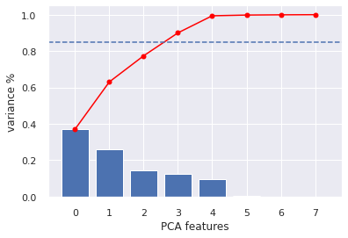
2 – Modélisation et clustering
K-Means Affiné : Analyse en Composantes Principales
On réalise une ACP afin de réduire la dimension de nos données et d’affiner nos clusters.
Afin d’obtenir au moins 85 % de variance, nous devons sélectionner 4 composantes principales.

Slide 12
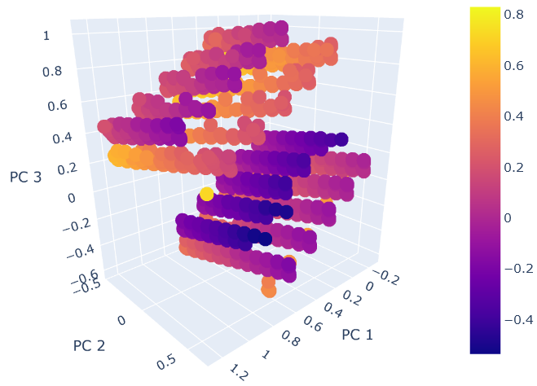
2 – Modélisation et clustering
K-Means Affiné : Analyse en Composantes Principales

Slide 13
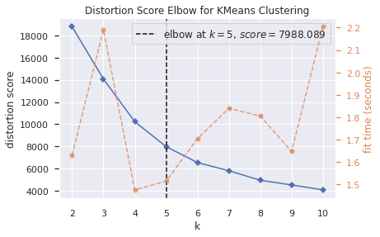
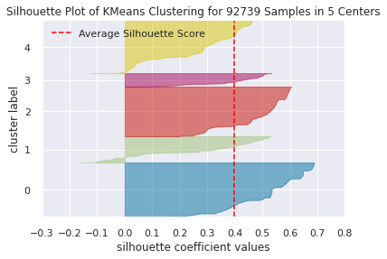
2 – Modélisation et clustering
K-Means Affiné :
On obtient désormais 5 clusters, ainsi qu’un score silhouette légèrement supérieur (≃ 0,4).

Slide 14
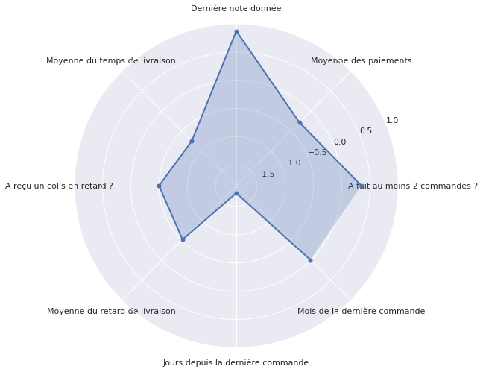
2 – Modélisation et clustering
K-Means Affiné :
Nos clusters restent sensiblement identiques, à l’exception d’un nouveau :
Très bons clients très satisfaits, ont commandé plusieurs fois et récemment, faible temps de livraison et peu de retard.

Slide 15
3 – Propositions d’actions
Cluster 1 :
Clients avec une seule commande,
satisfaits, ayant reçu dans les temps,
mais n’ont pas commandés depuis longtemps.
Profil : Clients satisfaits mais inactifs
Proposition :
Action de réactivation client, envoi de mail type prise de contact sans promotion...

Slide 16
3 – Propositions d’actions
Cluster 2 :
Clients récents avec une seule commande, satisfaits, ayant surtout commandé en fin d’année.
Profil : Clients nouveaux et récents
Proposition :
Action de fidélisation et de développement de leurs futurs achats.

Slide 17
3 – Propositions d’actions
Cluster 3 :
Bons clients, ont commandé plusieurs fois et récemment, dépensent beaucoup, mais insatisfaits, on remarque un long délai de livraison ou un retard de livraison.
Profil : Bons clients en danger
Proposition :
Action de re-fidélisation urgente : promotions, offres de livraison prioritaire...

Slide 18
3 – Propositions d’actions
Cluster 4 :
Clients insatisfaits malgré une large dépense, ont reçus rapidement et sans retard.
Profil : Clients dépensiers insatisfaits
Proposition :
Action d’enquête client pour identifier la source du mécontentement associée à des offres spécifiques : réductions, promotions sur certains produits...

Slide 19
3 – Propositions d’actions
Cluster 5 :
Très bons clients très satisfaits, ont commandé
plusieurs fois et récemment, faible temps de
livraison et peu de retard.
Profil : Très bons clients
Proposition :
Action de fidélisation : cartes premium, invitations...

Slide 20
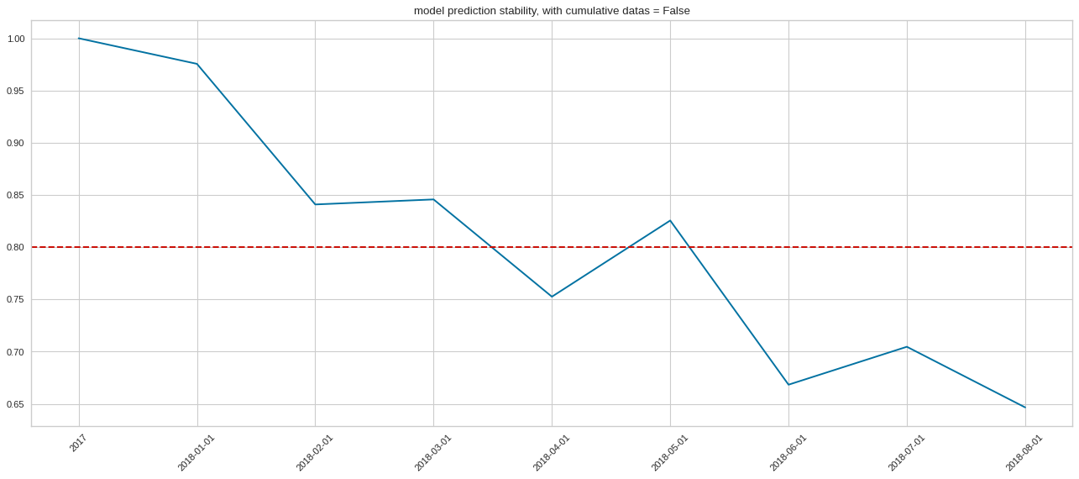
4 – Stabilité
Afin d’évaluer la stabilité de nos clusters dans le temps, on choisit un point de référence (2017) et on observe l’évolution des prédictions avec la méthode ARI :

Slide 21
4 – Stabilité
On constate qu’après 3 mois environ, les prédictions passent en dessous de 80 %.
Il conviendra donc d’effectuer une maintenance des clusters à chaque trimestre.

Slide 22
Projet 5 – Segmentez des clients d’un site e-commerce
Formation e-learning Data Scientist

